Slide 1
Desenvolvimento para Clientes Web
Operadores

Slide 2
Operadores
O JavaScript possui operadores unários, binários e um operador ternário, o operador condicional.
Um operador unário exige apenas um operador antes ou depois do operando:
operando operador
Um operador binário exige dois operandos, um antes do operador e outro depois:
operando operador operando

Slide 3
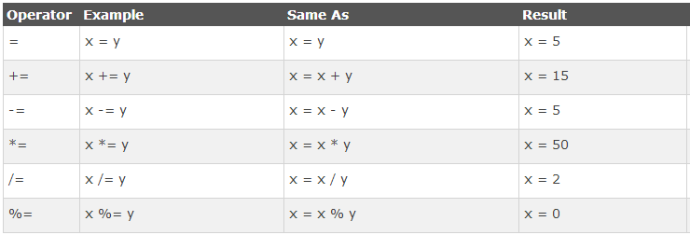
Operadores de atribuição
Um operador de atribuição atribui um valor ao operando à sua esquerda baseado no valor do operando à direita. O operador de atribuição básico é o igual (=), que atribui o valor do operando à direita ao operando à esquerda. Isto é, x = y atribui o valor de y a x.

Slide 4
Operadores Aritméticos
Operadores aritméticos tomam valores numéricos (sejam literais ou variáveis) como seus operandos e retornam um único valor numérico como resultado.
Os operadores aritméticos padrão são os de soma (+), subtração (-), multiplicação (*) e divisão (/).

Slide 5
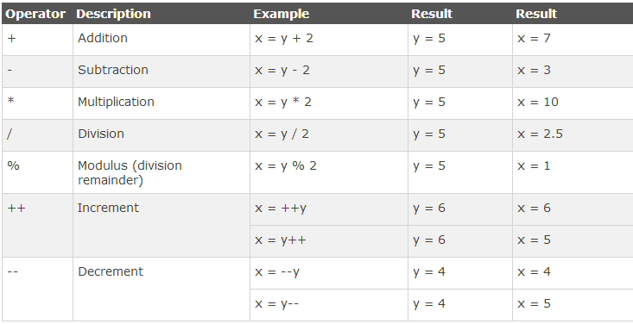
Operadores Aritméticos

Slide 6
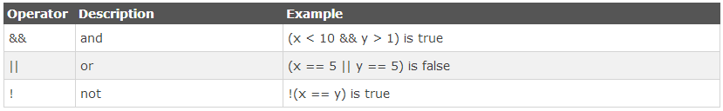
Operadores lógicos

Slide 7
Operador de comparação
Um operador de comparação compara seus dois operandos e retorna um valor lógico (true ou false). Os operandos podem ser numéricos, strings, lógicos ou objetos.
Na maioria dos casos, se dois operandos não são do mesmo tipo, o JavaScript tenta convertê-los para um tipo apropriado. Isto geralmente resulta na realização de uma comparação numérica.
As únicas exceções a esta regra são os operadores === e o !==, que realizam comparações de igualdade e desigualdade "estritas".

Slide 8
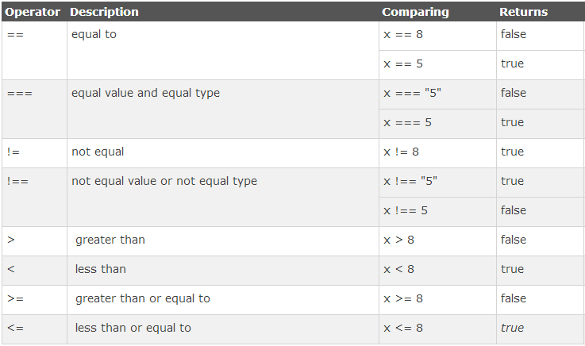
Operador de comparação

Slide 9
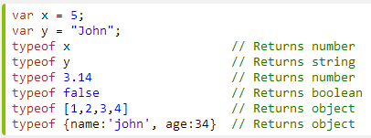
Operador typeof

Slide 10
Declaração condicional

Slide 11
Declaração condicional - if … else
Em qualquer linguagem de programação é necessário tomar decisões e realizar ações de acordo com as entradas passadas.
if(condição){
//Executa caso a condição seja verdadeira
}else{
//Executa caso a condição seja falsa
}

Slide 12
Declaração condicional - if … else
if(condição){
//Executa caso a condição seja verdadeira
}else if(condição2){
//Executa caso a condição2 seja verdadeira
}else if(condição3){
//Executa caso a condição3 seja verdadeira
}else{
//Executa caso nenhuma das condições anteriores
//sejam verdadeiras
}

Slide 13
Declaração Condicional - Operador ternário
O operador ternário ou operador condicional é um código de uma única linha que realiza uma verificação condicional e retorna um valor / expressão se a condição for verdadeira, e outro valor / expressão, caso a condição seja falsa.
let resultado = (condição)? verdadeiro : falso;

Slide 14
Switch… case
As instruções switch recebem uma única expressão / valor como uma entrada e, em seguida, examinam várias opções (case) até encontrarem um que corresponda a esse valor, executando o código correspondente que o acompanha.
O switch é utilizado caso seja necessário comparar o valor de entrada com os casos definidos usando o operador de igualdade. O switch não permite realizar outras operações lógicas como maior e/ou menor.
O switch também é recomendado caso seja necessário aninhar vários if else e todas as condições sejam de igualdade. Neste caso o switch é mais rápido do que seu equivalente em if... else.

Slide 15
Switch… case
switch(condição){
case opcao1:
//bloco a ser executado caso condicao == opcao1;
break;
case opcao2:
//bloco a ser executado caso condicao == opcao2;
break;
default:
//bloco a ser executado caso nenhuma condiçao anterior seja verdadeira;
}

Slide 16
Loops

Slide 17
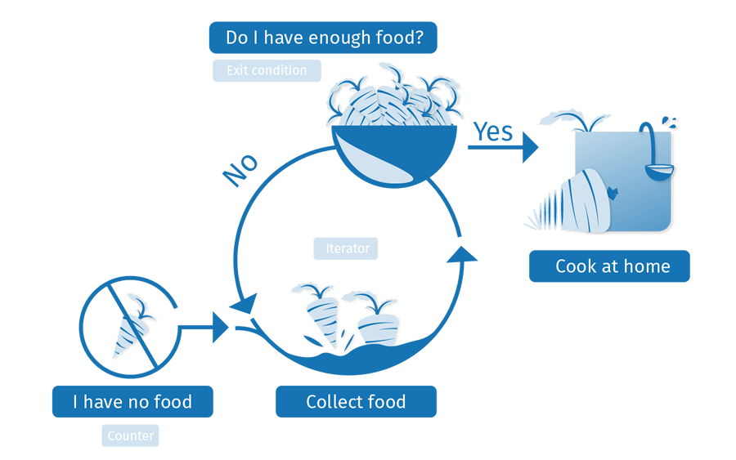
Loops
O loop é uma instrução de programação responsável por fazer a várias vezes, respeitando uma condição de parada. Cada repetição do loop é chamado de iteração.

Slide 18
Anatomia de um loop
Um loop geralmente possui um ou mais dos seguintes itens:
Contador - O contador é inicializado com um valor e este representa o ponto inicial do loop.
Condição - Representa o critério no qual o loop para, normalmente realizando uma operação lógica com o contador. Enquanto essa condição for verdadeira o laço continua sua execução.
Iterador - Função na qual o contador será atualizado. Na maioria das vezes o contador é incrementado de algum valor. O iterador é utilizado para atualizar o contador até que a condição de parada seja verdadeira.

Slide 19

O loop padrão: for
for (inicializador; condição; expressão-final) {
//código para executar
}

Slide 20

Loop While
O Loop While funciona de forma muito semelhante ao loop for, exceto que a variável inicializadora é definida antes do loop, e a expressão-final é incluída dentro do loop. Somente a condição é incluída dentro dos parênteses, que são precedidos pela palavra-chave while.
inicializador
while(condição) {
// code to run
expressão-final
}

Slide 21

Loop do … While
O do...while, apesar de muito semelhante ao while, porém possui uma característica muito importante. A condição é definida após todo o código interno, envolvida por parênteses e precedida da palavra-chave while.
Em um loop do...while o código dentro das chaves é sempre executado uma vez antes da verificação da condição.
inicializador
do{
// code to run
expressão-final
}while(condição)

Slide 22
Saindo do loop

Slide 23
comando break e continue
Se for precisar sair de um loop antes que todas as iterações sejam concluídas será preciso utilizar a instrução break.
O comando break é usado em laços de repetição para finalizar sua execução mesmo que a condição de parada não tenha sido verdadeira.
Já o comando continue é usado em laços de repetição para forçar a volta imediatamente para o teste de condição do laço de repetição. Quando usamos o continue nenhum código posterior é executado e a próxima iteração, caso a condição de saída seja verdadeira

Slide 24
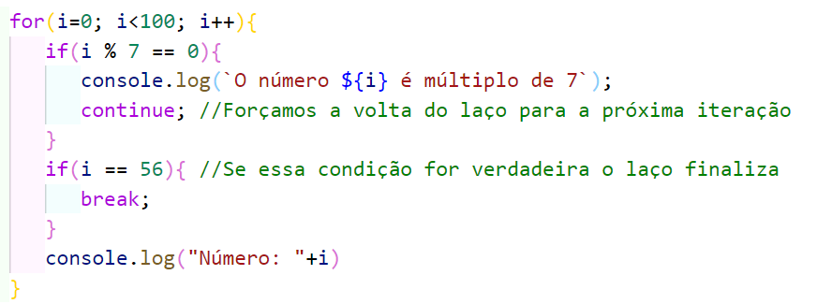
Exemplo

Slide 25
Exemplo
No exemplo anterior toda vez que encontramos um valor múltiplo de 7 é impresso “O valor x é múltiplo de 7”. Como colocamos a instrução continue, ao encontrar um múltiplo de 7 imediatamente após a impressão passamos para a próxima iteração do loop for.
Quando encontramos o i == 56 vamos parar loop for, mesmo que a condição ainda seja verdadeira. Porém, como o valor 56 também é múltiplo de 7, e entrará na condição anterior, e o continue garantirá que essa condição nunca será executada.
Caso nenhuma das condições anteriores não sejam satisfeitas, todo bloco de código do for é executado (é impresso cada um dos números) e a próxima iteração é realizada, até que a condição seja falsa.

Slide 26
Referências
W3Schools - Javascript Operators - https://www.w3schools.com/js/js_operators.asp
W3Schools - Javascript Arithmetic - https://www.w3schools.com/js/js_arithmetic.asp
W3Schools - Javascript Assignment - https://www.w3schools.com/js/js_assignment.asp
MDN Web Docs - Expressões e operadores - https://developer.mozilla.org/en-US/docs/Web/JavaScript/Guide/Expressions_and_Operators
MDN Web Docs - Loops e interação - https://developer.mozilla.org/en-US/docs/Web/JavaScript/Guide/Loops_and_iteration
MDN Web Docs - Controle de Fluxo - https://developer.mozilla.org/en-US/docs/Web/JavaScript/Guide/Control_flow_and_error_handling
MDN Web Docs - Código em Loop - https://developer.mozilla.org/pt-BR/docs/Aprender/JavaScript/Elementos_construtivos/C%C3%B3digo_em_loop
MDN Web Docs - Condicionais - https://developer.mozilla.org/pt-BR/docs/Aprender/JavaScript/Elementos_construtivos/conditionals

